Slide 2
Từng nhóm cử đại diện lên trình bày nội dung đã chuẩn bị của nhóm mình. Các HS còn lại theo phần trình bày, giơ tay phát biểu nếu có ý kiến bổ sung cho nhóm bạn.
NHÓM 1
NHÓM 2
NHÓM 3
Cho biết các kim loại: Sắt (iron) có trong các quặng nào trong tự nhiên? Tồn tại trong hợp chất nào? Nêu phương pháp hóa học phù hợp để tách sắt.
Cho biết các kim loại: Nhôm (aluminium) có trong các quặng nào trong tự nhiên? Tồn tại trong hợp chất nào? Nêu phương pháp hóa học phù hợp để tách nhôm.
Cho biết các kim loại: Kẽm (zinc) có trong các quặng nào trong tự nhiên? Tồn tại trong hợp chất nào? Nêu phương pháp hóa học phù hợp để tách kẽm.

Slide 3
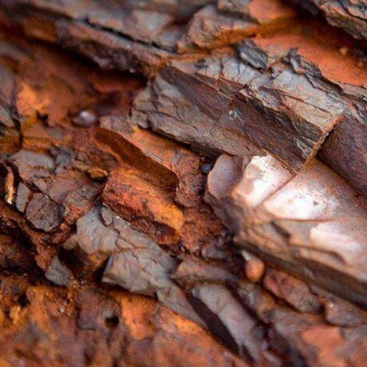
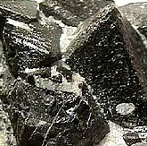
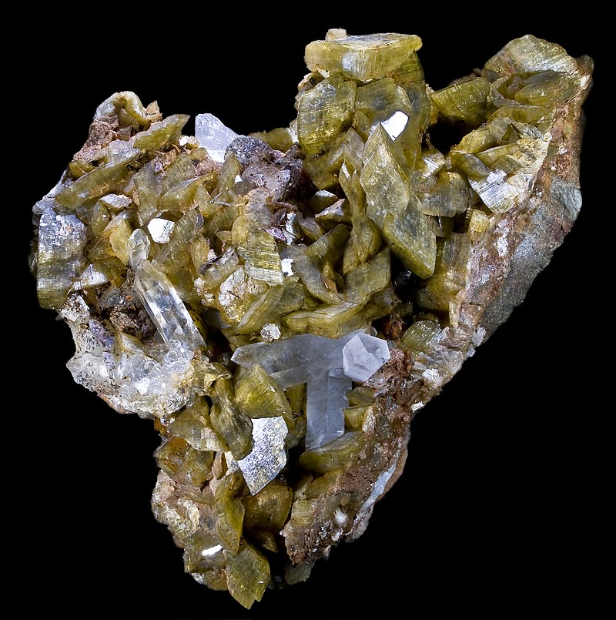
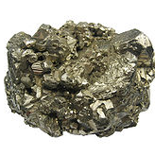
NHÓM 1
- Trong tự nhiên Sắt có trong các quặng: Hematile (Fe₂O₃), magnetit (Fe₃O₄), xiderit (FeCO₃) và pyrit (FeS₂).
- Phương pháp hóa học phù hợp để tách kim loại Sắt là PP nhiệt luyện (Do Fe là KL hoạt động hóa học trung bình)
Hematile
pyrit
Magnetit
Xiderit

Slide 4
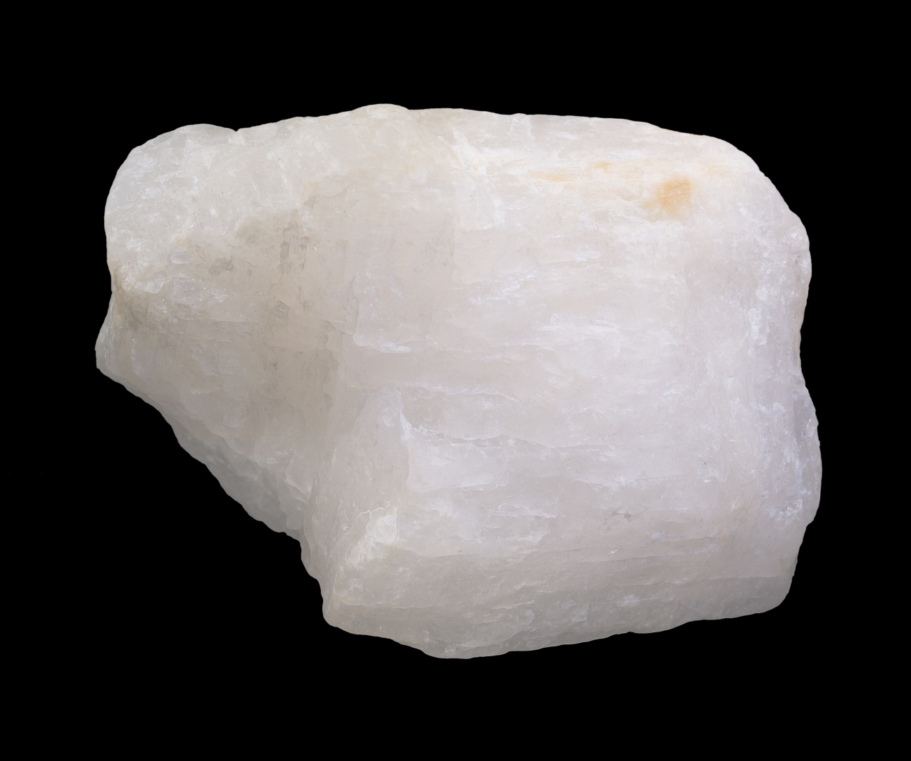
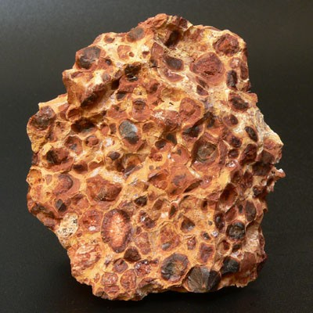
NHÓM 2
- Trong tự nhiên Nhôm có trong quặng bauxite (Al₂O₃), cryolite (3NaF.AlF₃),…
- Phương pháp hóa học phù hợp để tách KL Nhôm: PP điện phân nóng chảy (Do Al là KL hoạt động hóa học mạnh)
Bauxite
Cryolite

Slide 5
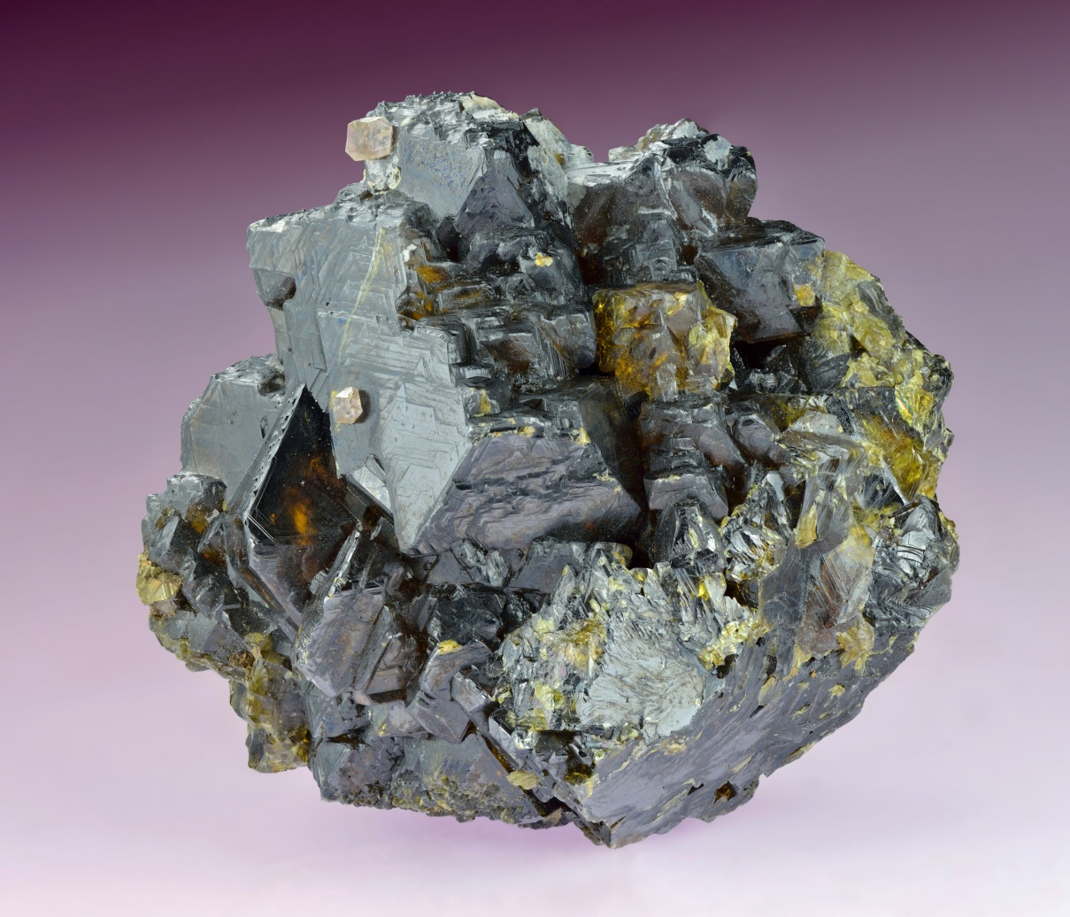
NHÓM 3
- Trong tự nhiên Kẽm có trong quặng: sphalerite (ZnS)
- Phương pháp hóa học phù hợp để tách các kim loại kẽm là PP nhiệt luyện (Do Zn là KL hoạt động hóa học trung bình)
Sphalerite

Slide 6
Tiết 39. BÀI 20: TÁCH KIM LOẠI VÀ VIỆC SỬ DỤNG HỢP KIM(t2)

Slide 7
NỘI DUNG BÀI HỌC
1
Phương pháp tách kim loại
2
QT tách một số kim loại có nhiều ƯD
3
Hợp kim.
4
Sản xuất gang, thép.

Slide 8
T39.B20: TÁCH KIM LOẠI VÀ VIỆC SỬ DỤNG HỢP KIM
2
QT tách một số kim loại có nhiều ƯD
1. Tách nhôm ra khỏi aluminium oxide bằng phương pháp điện phân nóng chảy.
2. Tách sắt ra khỏi iron (III) oxide.
3. Tách kẽm ra khỏi zinc sulfide

Slide 9
T39.B20: TÁCH KIM LOẠI VÀ VIỆC SỬ DỤNG HỢP KIM
II. Quá trình tách một số kim loại có nhiều ứng dụng
1. Tách nhôm ra khỏi aluminium oxide bằng phương pháp điện phân nóng chảy.
- Nguyên liệu: Quặng bauxite (Al₂O₃)
đpnc
2Al₂O₃ → 4Al + 3O₂
Em hãy cho biết phương pháp sản xuất nhôm..
Em hãy cho biết nguyên liệu sản xuất nhôm..
Viết PTHH điện phân nóng chảy aluminium oxide
Cryolite

Slide 10
T39.B20: TÁCH KIM LOẠI VÀ VIỆC SỬ DỤNG HỢP KIM
II. Quá trình tách một số kim loại có nhiều ứng dụng
1. Tách nhôm ra khỏi aluminium oxide bằng phương pháp điện phân nóng chảy.
- Nguyên liệu: Quặng bauxite (Al₂O₃)
đpnc
2Al₂O₃ → 4Al + 3O₂
Cryolite

Slide 11
T39.B20: TÁCH KIM LOẠI VÀ VIỆC SỬ DỤNG HỢP KIM
II. Quá trình tách một số kim loại có nhiều ứng dụng
2. Tách sắt ra khỏi iron (III) oxide.
- Ở nhiệt độ cao, Fe được tách ra khỏi iron (III) oxide bởi carbon monoxide
Nêu quá trình tách sắt ra khỏi iron (III) oxide, viết PTHH xảy ra
tº
Fe₂O₃ + 3CO → 2Fe + 3CO₂

Slide 12
T39.B20: TÁCH KIM LOẠI VÀ VIỆC SỬ DỤNG HỢP KIM
II. Quá trình tách một số kim loại có nhiều ứng dụng
3. Tách kẽm ra khỏi zinc sulfide
- Quặng chứa zinc sulfide được đốt trong không khí để chuyển zinc sulfide (ZnS) thành zinc oxide (ZnO)
2ZnS + 3O₂ → 2ZnO + 2SO₂
Nêu quá trình tách kẽm ra khỏi zinc sulfide, viết PTHH xảy ra
tº
­- Zinc được tách khỏi zinc oxide bởi C.
ZnO + C → Zn + CO
tº

Slide 13
T39.B20: TÁCH KIM LOẠI VÀ VIỆC SỬ DỤNG HỢP KIM
1. Hãy chỉ ra điểm giống nhau và khác nhau trong hai quá trình tách kẽm và tách sắt đã nêu ở trên.
2. Theo em kim loại natri (Sodium) có thể tách bằng phương pháp nhiệt luyện như tách kẽm được không? Vì sao?
THẢO LUẬN NHÓM ĐÔI

Slide 14
T39.B20: TÁCH KIM LOẠI VÀ VIỆC SỬ DỤNG HỢP KIM
1.
 | Tách sắt |  | Tách kẽm
Giống nhau | Đều dùng phương pháp nhiệt luyện
Khác nhau | Sau khi làm giàu quặng, trực tiếp nhiệt luyện để tách sắt | Sau khi làm giàu quặng, phải chuyển ZnS thành ZnO rồi mới nhiệt luyện. | Sau khi làm giàu quặng, phải chuyển ZnS thành ZnO rồi mới nhiệt luyện.
 | Chất khử là CO | Chất khử là C | Chất khử là C
THẢO LUẬN NHÓM ĐÔI

Slide 15
T39.B20: TÁCH KIM LOẠI VÀ VIỆC SỬ DỤNG HỢP KIM
2. Do Na là kim loại hoạt động hóa học rất mạnh nên không tách được kim loại Na bằng phương pháp nhiệt luyện như tách kẽm.
THẢO LUẬN NHÓM ĐÔI

Slide 16
T39.B20: TÁCH KIM LOẠI VÀ VIỆC SỬ DỤNG HỢP KIM
Dựa vào kiến thức đã học, em hãy suy nghĩ, trả lời các câu hỏi sau:
Câu hỏi:
?1. Phương pháp nào thường được dùng để tách các kim loại hoạt động hóa học mạnh như: K, Na, Al, …?
VẬN DỤNG

Slide 17
T39.B20: TÁCH KIM LOẠI VÀ VIỆC SỬ DỤNG HỢP KIM
Trả lời:
?1. Phương pháp điện phân nóng chảy thường được dùng để tách các kim loại hoạt động hóa học mạnh như: K, Na, Al, …
VẬN DỤNG

Slide 18
T39.B20: TÁCH KIM LOẠI VÀ VIỆC SỬ DỤNG HỢP KIM
Câu hỏi:
?2. Phương pháp nào thì được dùng để tách các kim loại hoạt động hóa học trung bình như Zn, Fe, …?
VẬN DỤNG

Slide 19
T39.B20: TÁCH KIM LOẠI VÀ VIỆC SỬ DỤNG HỢP KIM
Trả lời:
?2. Phương pháp nhiệt luyện được dùng để tách các kim loại hoạt động hóa học trung bình như Zn, Fe, …
VẬN DỤNG

Slide 20
T39.B20: TÁCH KIM LOẠI VÀ VIỆC SỬ DỤNG HỢP KIM
HƯỚNG DẪN HỌC Ở NHÀ
- Làm BT đầu 20. Trong SBT nội dung tách kim loại.
- Cá nhân HS chuẩn bị trước các nội dung:
(1) Hợp kim là gì?
(2) Hợp kim có những ưu điểm gì?
(3) Lấy vd 1 vài loại hợp kim em biết.

Slide 22
PHẢN BIỆN 1 (Hoàng Thùy)
Phần powerpoint lần 1 (08/07/2024)
Tiết 2. Phần vào bài cần có slide giới thiệu, dẫn dắt trước khi cho các nhóm báo cáo.
Từ slide 12 trở đi bỏ phần đầu mục II đi, không cần thiết phải để đầu mục nữa.
- Ở slide 15 phần vận dụng nên đặt ra yêu cầu cho HS cần làm gì trước khi cho câu hỏi trả lời (Nói cách khác là chưa có phần chuyển ý giữa các phần của bài.
GVSB đã điều chỉnh

Slide 23
PHẢN BIỆN 2 (Bùi Thắm)
Phần powerpoint lần 1 (09/7/2024)
Tiết 2. Phần vào bài: Nhất trí với ý kiến của GVPB1 là cần có slide giới thiệu, dẫn dắt trước khi cho các nhóm báo cáo. Có thể đó là slide nêu ra nhiệm vụ của 3 nhóm đã giao về nhà giờ trước, có hướng dẫn cách thức các nhóm báo cáo, yêu cầu đối với các nhóm còn lại bên dưới lớp như thế nào?...
Slide 12: Bổ sung thời gian cho việc thảo luận nhóm đôi của học sinh để các nhóm HS biết mình cần hoàn thành nhiệm vụ trong thời gian bao lâu.
Từ slide 12 trở đi là phần Luyện tập và vận dụng nên bỏ phần tiêu đề mục II đi, không cần thiết.
GVSB đã điều chỉnh

